Slide 1
ГРУППА КОМПАНИЙ «АГРИКОНСАЛТ»
Санкт-Петербург
Более 25 лет в консалтинге для агропромышленного комплекса

Slide 2
О НАС
Мы специализируемся на консалтинговых услугах для сельского хозяйства, пищевой и перерабатывающей промышленности.
Основные услуги связаны с проработкой и сопровождением инвестиционных проектов предприятий агропромышленного комплекса
ООО «Агриконсалт»
ООО «Русмаркетконсалтинг»
> 25 лет
на рынке консалтинговых услуг
> 1 200 выполненных проектов
> 26 млрд. руб.
привлекли клиенты под наши бизнес-планы
2
Notes:
Нужен векторный рисунок Агриконсалта

Slide 3
ПОЧЕМУ ВЫБИРАЮТ НАС?
Опыт консультирования в отрасли
В АПК - с 1994 года, глубокое знание специфики отрасли
Постоянно отслеживаем текущую рыночную ситуацию в ключевых отраслях АПК, обеспечиваем высокую скорость и качество оказания услуг при конкурентоспособных ценах
Положительная репутация на рынке
Результат удовлетворяет потребности клиентов, высокая доля повторных заказов
Клиентоориентированность
Индивидуальный подход к проектам и задачам заказчиков
Профессиональная команда
Высокая квалификация экономистов и маркетологов, обширная сеть лучших внешних технических экспертов
Налаженная сеть контактов
Существенный опыт взаимодействия с профильными кредитными организациями и органами управления АПК
Получение информации от действующих предприятий-производителей, торговых компаний, поставщиков оборудования и других участников рынка
3

Slide 4
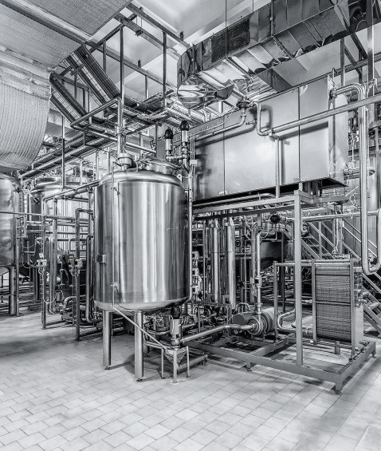
ОСНОВНЫЕ НАПРАВЛЕНИЯ ДЕЯТЕЛЬНОСТИ
Бизнес-планирование и фин. моделирование
Исследования рынков
Привлечение финансирования
Разработка стратегий развития
Технологический консалтинг
4

Slide 5
НАШИ УСЛУГИ
Бизнес-планирование и привлечение финансирования
Разработка бизнес-планов любой степени сложности под задачи клиента
Разработка финансовых моделей
Подготовка ТЭО, инвестиционных меморандумов, концепций, резюме инвестиционных проектов
Проведение независимой экспертизы материалов клиента
Разработка схемы финансирования, защита и сопровождение проекта
Исследования рынков и разработка стратегий
Комплексные исследования рынка (полевыми и кабинетными методами), в том числе с фокусом на определенных регионах и анализом конкуренции
Выбор направлений деятельности предприятий, прогнозы рынков
Разработка маркетинговых стратегий, маркетинговой части бизнес-плана
Анализ возможностей импортозамещения и экспортного потенциала
Содействие в получении государственной поддержки
Налоговых льгот, субсидий, субвенций, грантов, гарантий
Составление и адаптация бизнес-плана в соответствии с требованиями органов государственной власти
Получение кредитов и займов на льготных условиях (в банках, фондах), статуса резидентов территорий со специальными налоговыми режимами
Технологический и комплексный консалтинг (совместно с партнерскими компаниями)
Анализ оптимального использования земельных участков, производственных активов и других ресурсов
Анализ финансово-хозяйственной деятельности предприятий, рекомендации по повышению эффективности работы
Разработка, экспертиза и консультационная поддержка по технологическим вопросам (включая технологическую экспертизу, технический и строительный аудит проекта)
5

Slide 6
НАША СПЕЦИАЛИЗАЦИЯ
Переработка сельхозпродукции и инфраструктура
Сельское хозяйство
Молочное и мясное скотоводство
Птицеводство
Свиноводство
Аквакультура (рыбоводство) и рыболовство
Растениеводство (все виды)
Переработка молока и мяса/рыбы
Переработка зерна (мука, комбикорма, глубокая переработка)
Переработка масличных культур
Складские комплексы, хранилища, элеваторы
Развитие сельских территорий
6

Slide 7
Информационные партнеры и ключевые кредитно-финансовые структуры, а также…
ОСНОВНЫЕ ПАРТНЕРЫ
…все основные поставщики оборудования, техники, семян, племенного материала и других ресурсов для АПК
7

Slide 8
Правительство
Ленинградской области
КЛЮЧЕВЫЕ КЛИЕНТЫ
ЦЕНТР
СТРАТЕГИЧЕСКИХ
РАЗРАБОТОК
СЕВЕРО-ЗАПАД
8

Slide 9
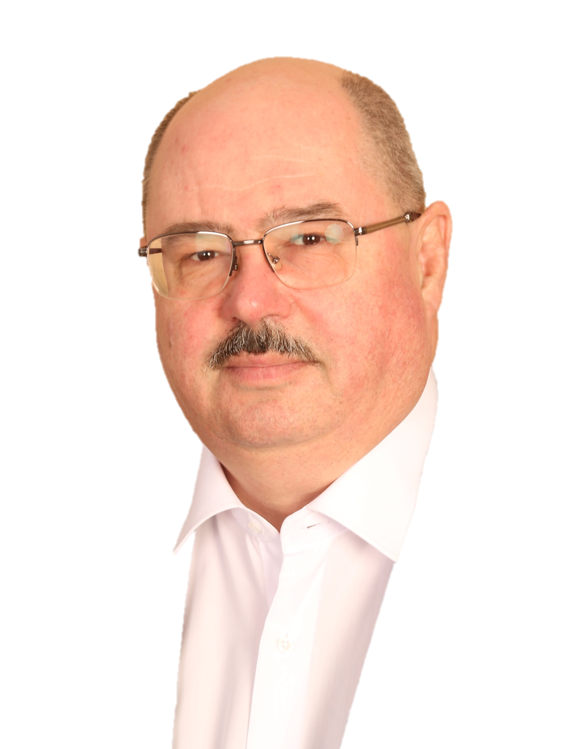
КОНТАКТЫ
Генеральный директор
Голохвастов Андрей Маркович
191119, Санкт-Петербург, ул. Достоевского, 29/18, пом. 2Н
8 921-33-751-33
8 (812) 712-50-14
http://www.agricons.ru/
agriconsult@yandex.ru,
info@agricons.ru
‘
‘
Мы помогаем эффективно решать все ваши ключевые задачи при реализации инвестиционных проектов в аграрном секторе – от разработки концепции и исследований рынка до разработки бизнес-плана, получения кредитного финансирования и государственной поддержки проекта
‘
‘
9

